Slide 2
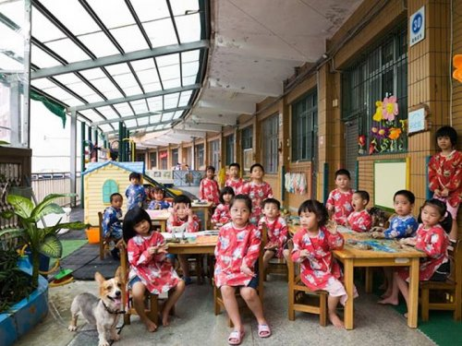
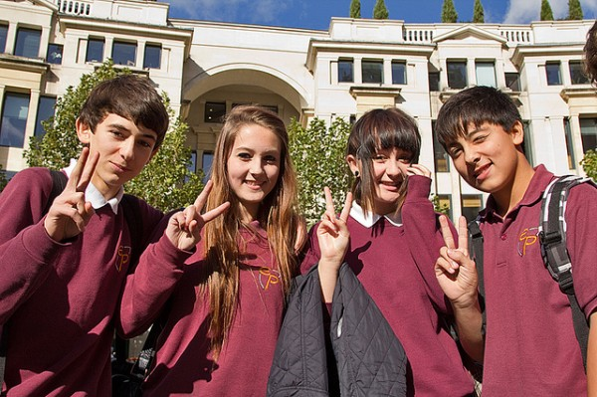
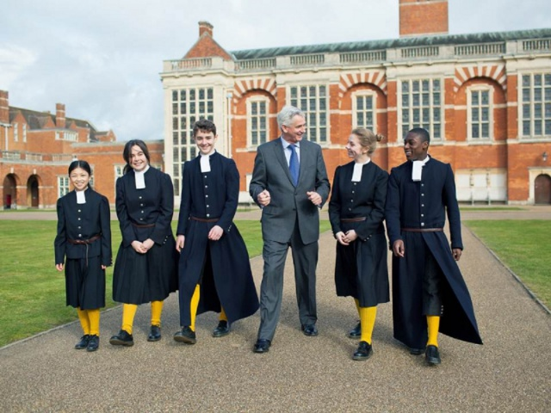
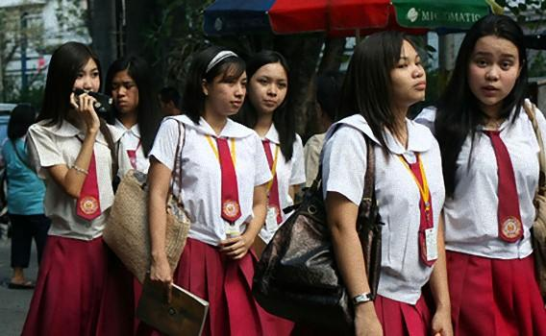
День Знаний в разных странах мира

Slide 3
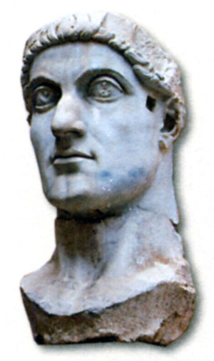
1 сентября – особая дата!
История 1-ого сентября как особого дня уходит своими корнями в глубокую древность, а именно – в 4-ый век нашей эры. В 325 году Константин Великий, римский император, сделавший христианство господствующей религией, созвал первый Вселенский собор, на котором, помимо прочего, было решено начинать НОВЫЙ ГОД с 1 сентября.

Slide 4
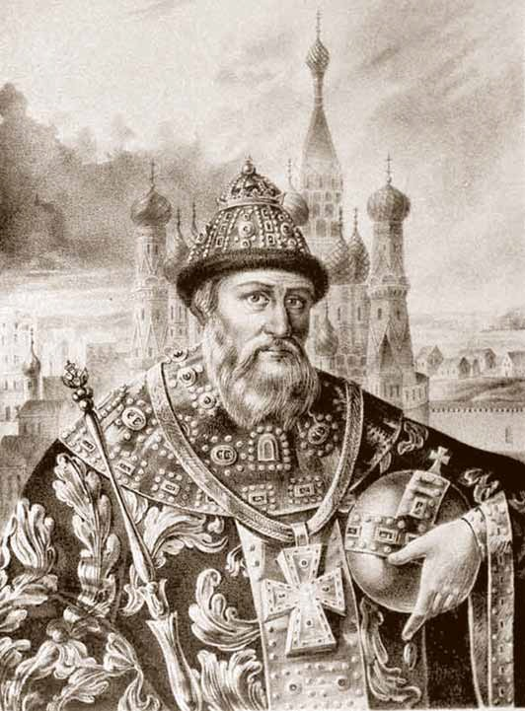
На Руси же праздновали Новый год в марте-апреле, и продолжалось это довольно долго. Только в конце 15 века православная Русь начала отмечать начало нового года 1-ого сентября. Первым годом, начавшимся на Руси с 1 сентября, был 1492-ой. И случилось это по указу Иоанна III.

Slide 5
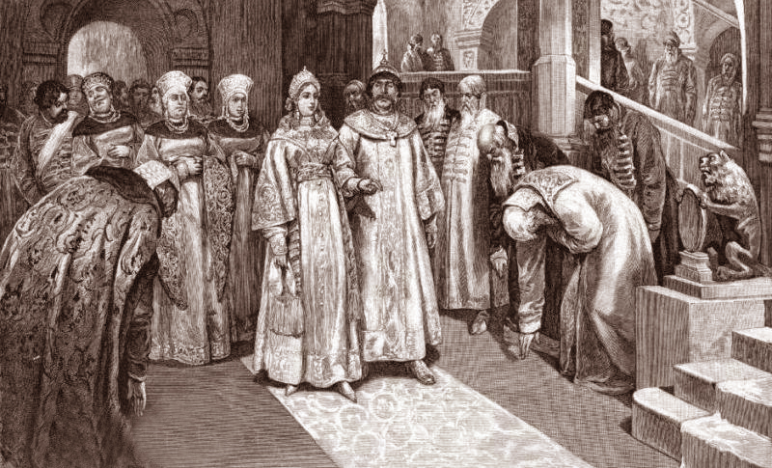
Почему учебный год начинается 1-ого сентября?
Кстати, 1 сентября не только отмечали Новый год и начинали учебу, но и собирали налоги. В первый день нового года традиционно представляли народу царского наследника, если в ушедшем году ему как раз исполнилось 14 лет (совершеннолетие «по-старорусски»).

Slide 6
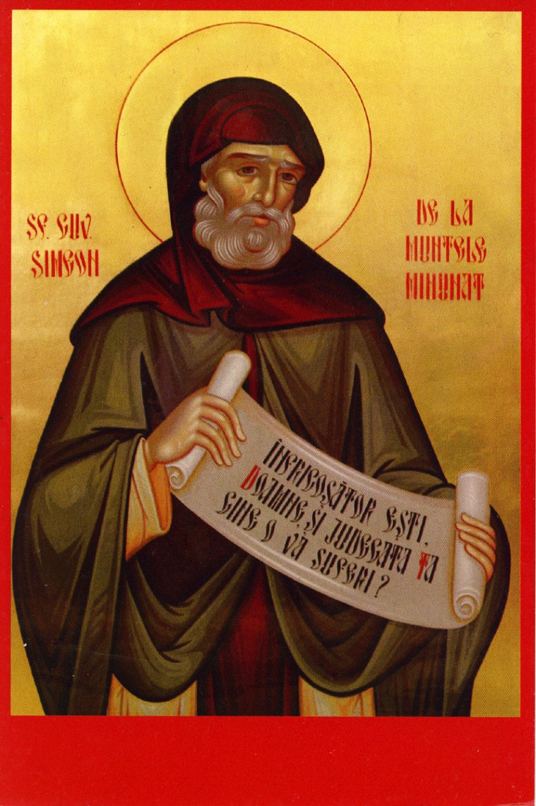
День Симеона
Этот день, ко всему прочему, называли Днем Семена (в честь преподобного Симеона Столпника). По этому поводу в домах и на площадях устанавливали деревца (не хвойные) и украшали их лентами, свечами и бусами (кое-что напоминает, не правда ли?).

Slide 7
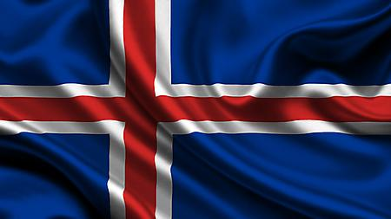
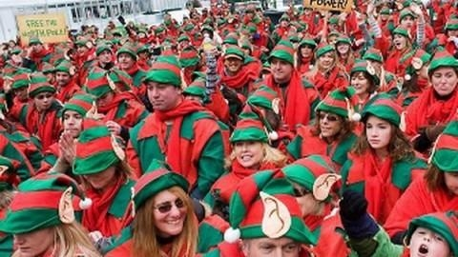
Исландия
День знаний: август-сентябрь У исландских школьников учебный год начинается в конце августа – начале сентября, и учатся они 180 дней в году. В Исландии начальная школа включает в себя 1-7 классы, где все предметы преподает один учитель. А еще в этой стране используются оценки от 0 до 10, наименьшая удовлетворительная оценка – 5 баллов.

Slide 8
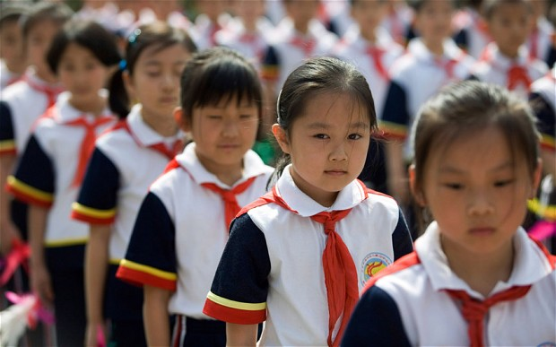
Китай
День знаний: 1 сентября Учебный год в Китае, как и в России, начинается 1 сентября, а заканчивается намного позже – в начале июля. Перед школой дети посещают детские сады, куда принимают детей в возрасте от 3 до 6 лет. Программа начальной школы достаточно сложна, не так-то легко даются такие предметы, как политика, нравственное воспитание, китайский язык, география, химия, биология, физика, музыка и искусство!

Slide 9
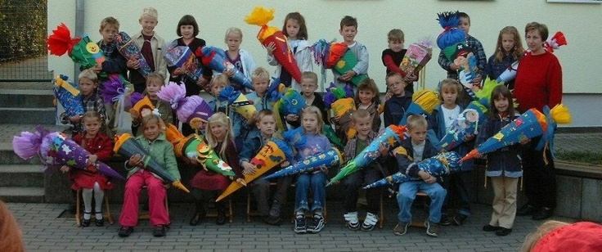
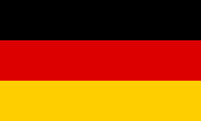
Германия
День знаний: август-сентябрь В каждой из 16 федеральных земель Германии свое начало учебного года. Обычно дети садятся за парту в августе-сентябре. Начинают же здесь учиться с шестилетнего возраста, в возрасте 10-12 лет переходят в среднюю школу, а в 16 лет – в среднюю профильную. В первый день учебы первоклассники получают большой яркий кулек в форме конуса Schultüte (нем. «школьный фунтик») с вкусными сладостями. Таким образом, взрослые подслащивают процесс учения своих деток.

Slide 10
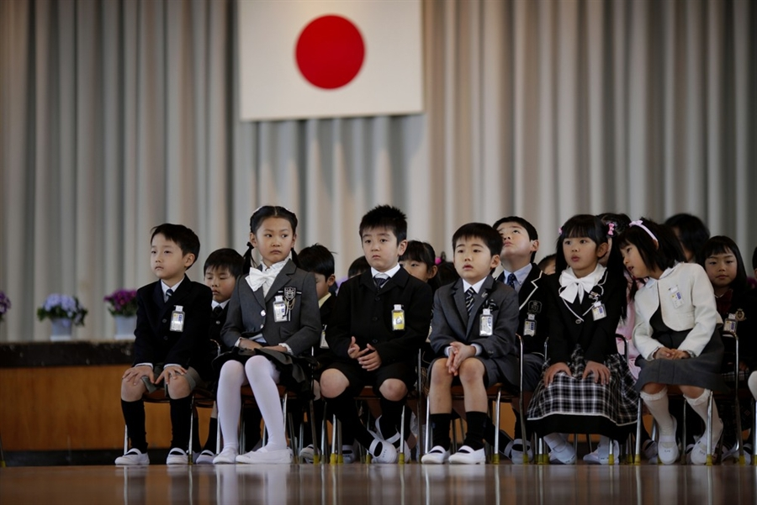
Япония
День знаний: 1 апреля В Японии учебный год начинается в не совсем обычное время, а именно – 1 апреля, и это не шутка! Заканчивается же учебный год 31 марта. Учебный год состоит из трех семестров, а между ними маленькие каникулы, то есть отдыхают зимой, весной и летом. Необычным в системе образования Японии является еще и то, что на протяжении всего обучения в школе меняется состав классов. Таким образом, дети, у которых не сложились отношения с одноклассниками, могут спокойно перейти в другой класс и быстрее подружиться с новыми одноклассниками. Начинают ходить в школу маленькие жители Японии в 6 лет.

Slide 11
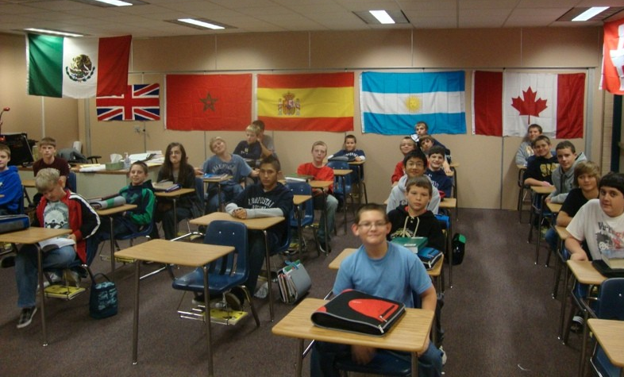
США
День знаний: август-сентябрь В США 1 сентября не является праздничным днем, в каждом образовательном округе свои даты начала и окончания учебного года. Во многих школах учеба начинается в августе, а в некоторых штатах – после первого понедельника сентября. Заканчивается же учебный год в конце июня. В зависимости от штата проживания дети начинают ходить в школу в возрасте от 5 до 8 лет, а заканчивают в 14-18 лет.

Slide 12
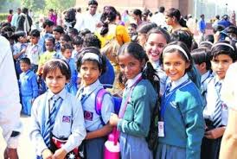
Индия
День знаний: апрель В этой стране дети начинают ходить в школу весьма рано – в 4 года. Можно выбрать государственную школу, можно – частную. В частных школах процесс обучения зачастую проходит намного интереснее, насыщеннее и разнообразнее. Обучение во многих школах ведется на английском языке. Поэтому половина населения Индии прекрасно разговаривают на нем. Учебный год для индийских школьников начинается в апреле.

Slide 13
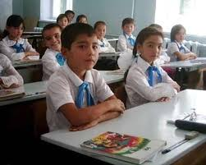
Испания
День знаний: 1 сентября – 1 октября В Испании в разных провинциях свое начало учебного года. Обычно школы начинают принимать учеников с 1 сентября, но могут и позже. Дело в том, что здесь начало учебного года тесно связано с ходом уборки урожая. Но все ученики должны приступить к учебе не позже 1 октября. У испанских школьников много каникул – Рождество, Святая неделя, летние каникулы, всевозможные национальные праздники. Одним словом – благодатное место для школьников!

